Slide 1

Kelompok 7 Mardhiyah Millania (1841720081) Darin Zahira A (1841720033) Kinanti Permata P (1841720022)
SISTEM INFORMASI
TOKO DAPUR SEHAT

Slide 2




Apa itu Dapur Sehat?
Dapur Sehat merupakan sebuah toko yang menjual kebutuhan Makanan Pendukung ASI (MPASI),kebutuhan dapur serta produk organic.
Dapur Sehat didirikan oleh Yuniar Ratna sejak 2017
Toko Dapur Sehat berada di Jl. Sudimoro, Dwiga Regency A5-15, Malang

Slide 3
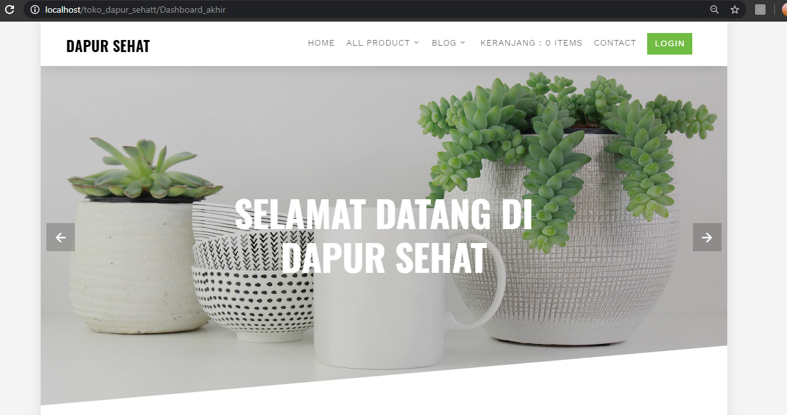


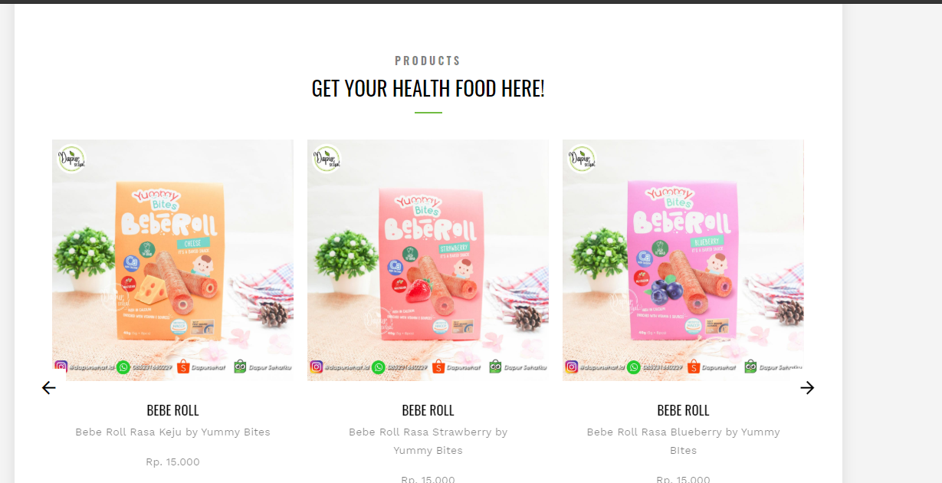

SISTEM INFORMASI DAPUR SEHAT
Dalam sistem informasi Dapur Sehat ini memiliki 2 aktor yaitu:
Admin = mengelola keseluruhan
Customer = melihat dan transaksi
Guest = melihat

Slide 4
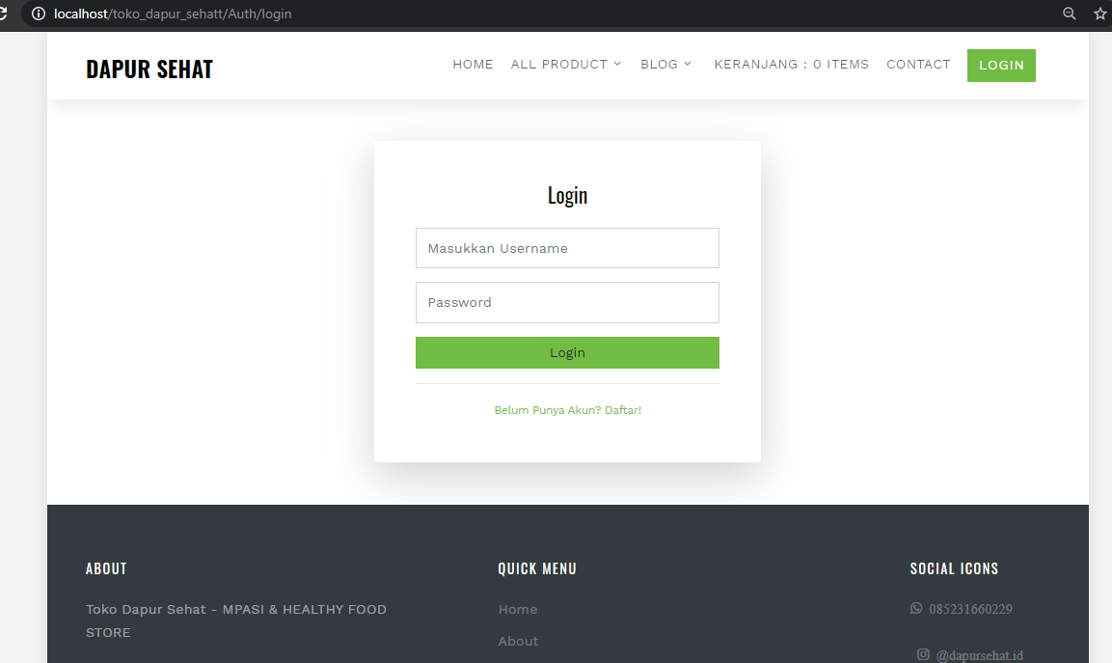
SISTEM INFORMASI DAPUR SEHAT
Fitur-Fitur Admin
1. Login
Fitur ini digunakan untuk semua aktor atau pengguna dari sistem informasi Dapur Sehat ini. Untuk bisa mengakses sistem informasi ini,para pengguna diwajibkan untuk login terlebih dahulu.
Apabila login sebagai admin,maka secara otomatis akan menampilkan halaman admin.

Slide 5
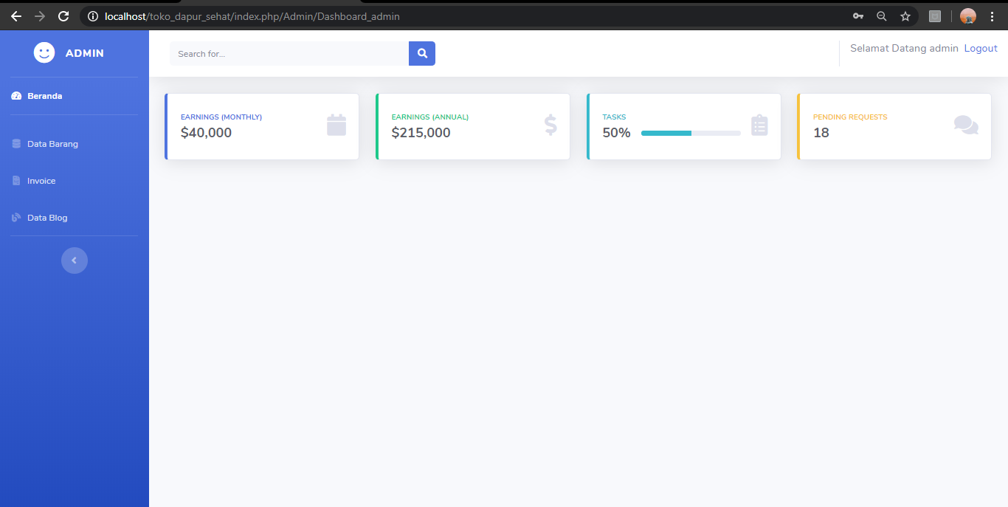
SISTEM INFORMASI DAPUR SEHAT
Fitur-Fitur Admin
2. Halaman Beranda Admin
Fitur ini digunakan untuk admin setelah berhasil melakukan login.
Halaman Beranda ini digunakan untuk admin dari Dapur Sehat

Slide 6
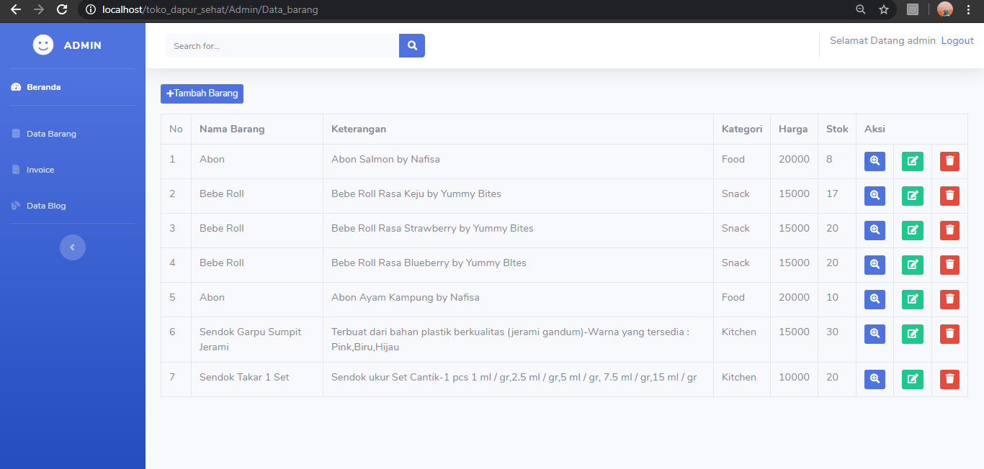
SISTEM INFORMASI DAPUR SEHAT
Fitur-Fitur Admin
3. CRUD Data Barang
Fitur ini digunakan untuk admin mengelola data barang yang ada di sistem informasi ini.
Create : Menambahkan data baru
Read : Membaca/Melihat data
Update : Mengubah data
Delete : Menghapus data
*Melihat semua data barang

Slide 7
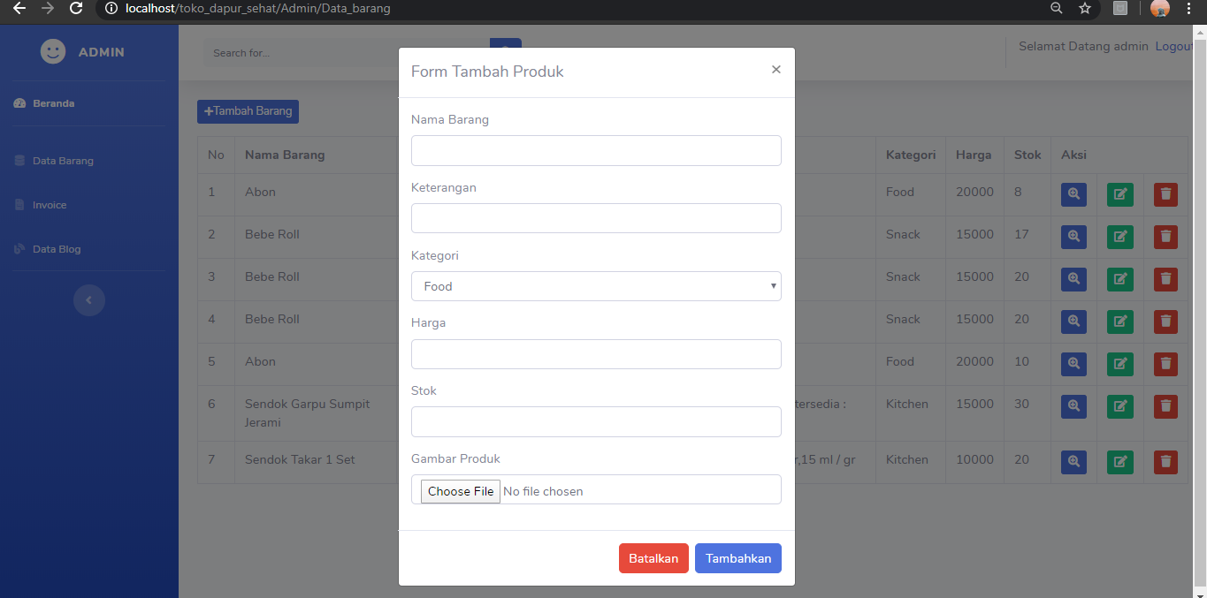
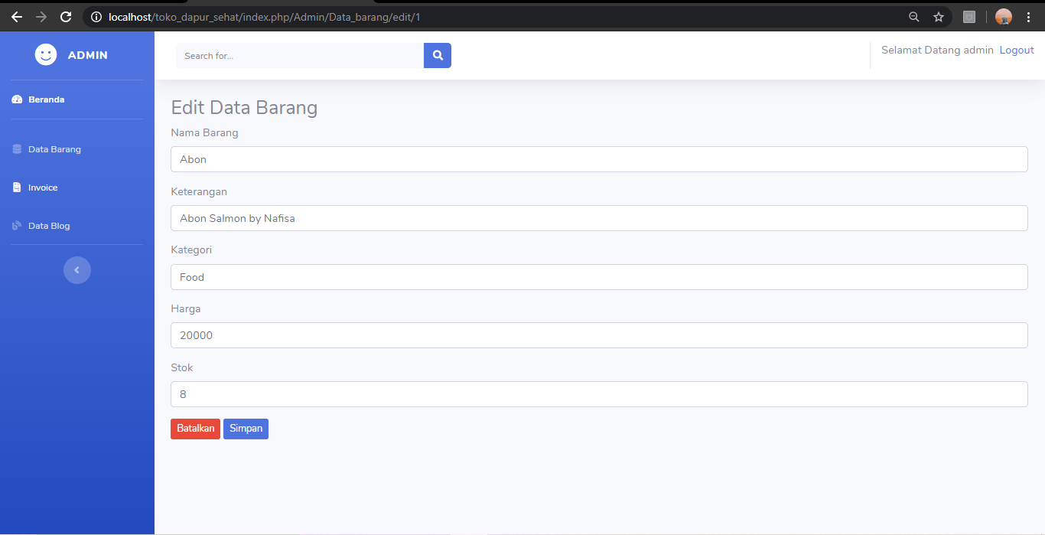
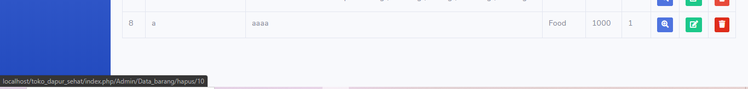
SISTEM INFORMASI DAPUR SEHAT
Fitur-Fitur Admin
3. CRUD Data Barang
*form Menambahkan data barang baru
*Menghapus data barang pada icon “sampah” sesuai id_barang
*form Mengubah data barang by id_barang

Slide 8
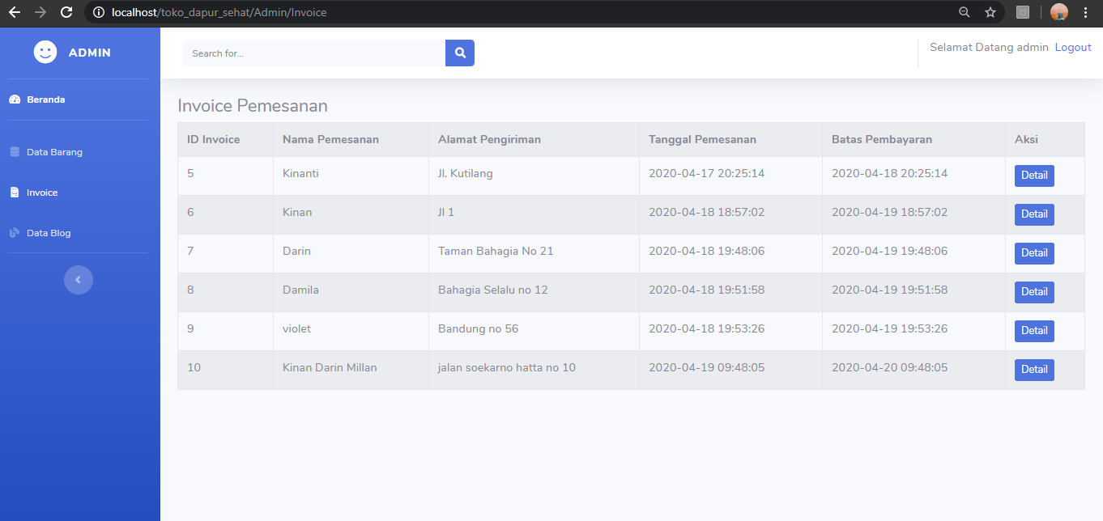
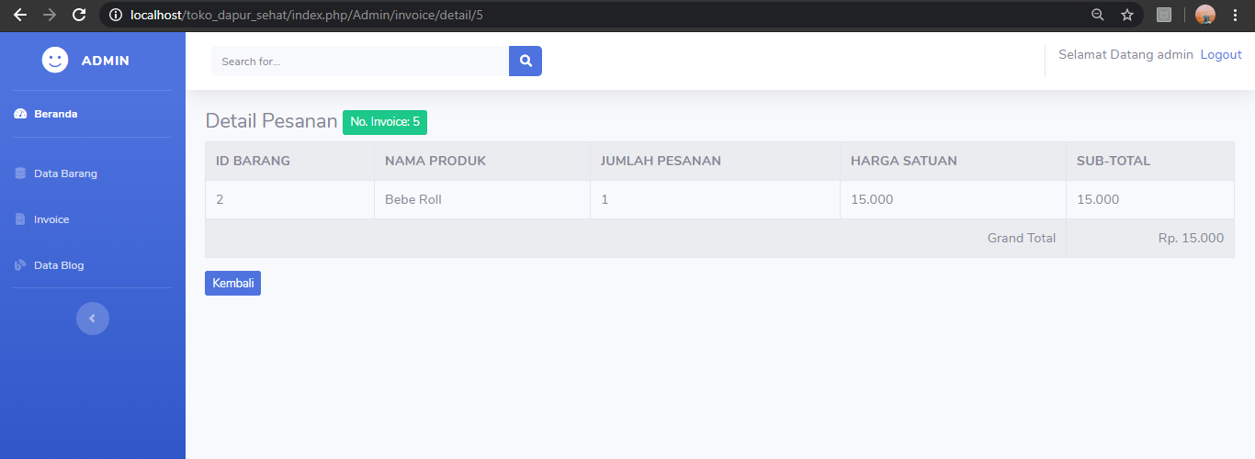
SISTEM INFORMASI DAPUR SEHAT
Fitur-Fitur Admin
4. Data Invoice
Fitur ini digunakan untuk admin melihat data invoice/data pemesanan yang ada di sistem informasi ini.
*Melihat semua data invoice
*Melihat detail data invoice by id_invoice

Slide 9
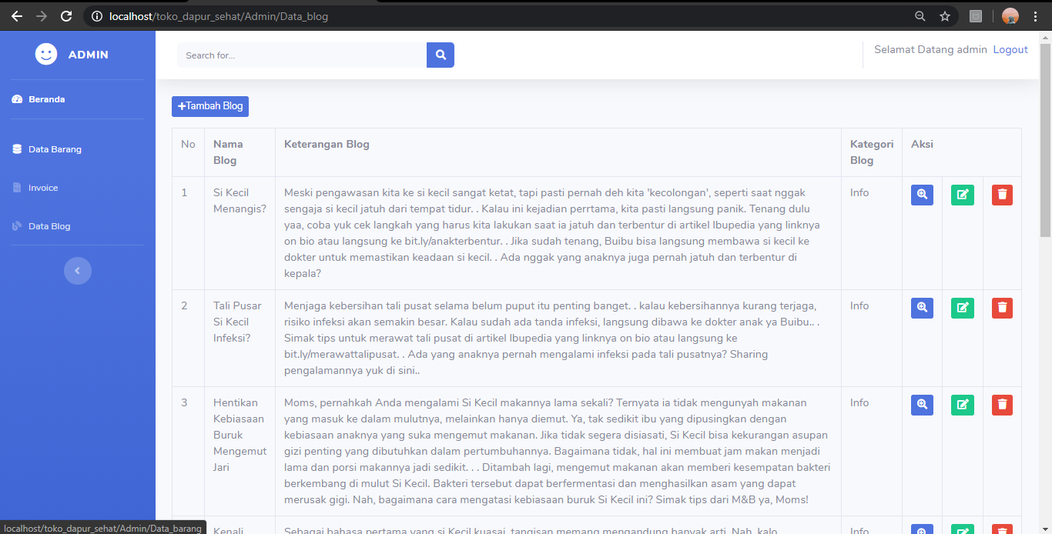
SISTEM INFORMASI DAPUR SEHAT
Fitur-Fitur Admin
5. CRUD Data Blog
Fitur ini digunakan untuk admin mengelola data blog yang ada di sistem informasi ini.
Create : Menambahkan data baru
Read : Membaca/Melihat data
Update : Mengubah data
Delete : Menghapus data
*Melihat semua data blog

Slide 10
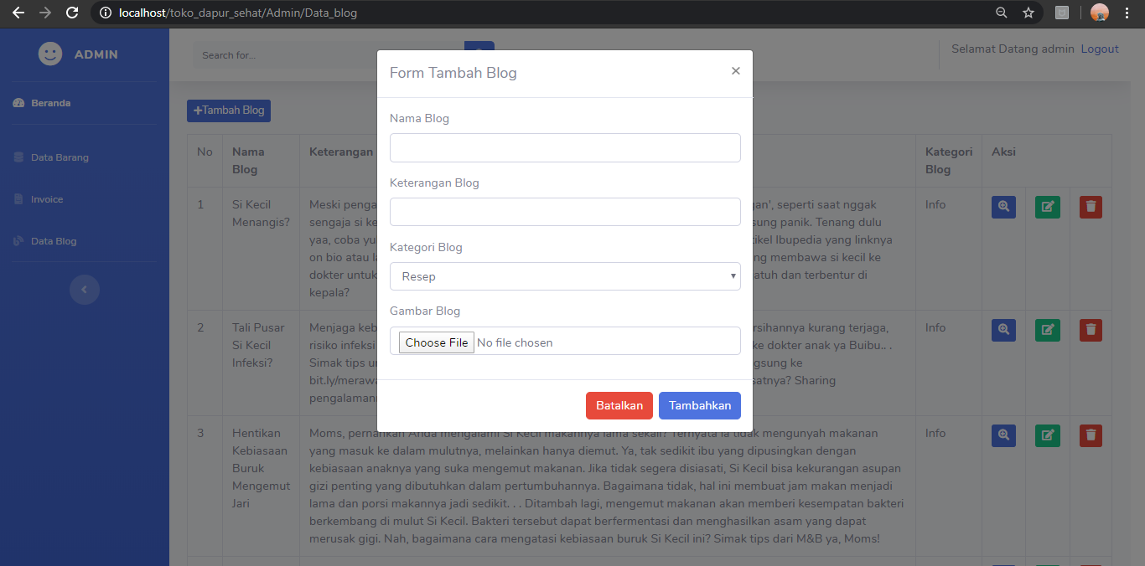
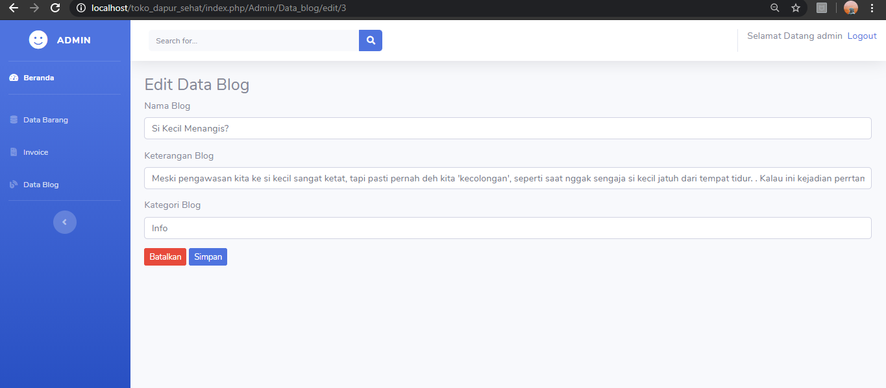
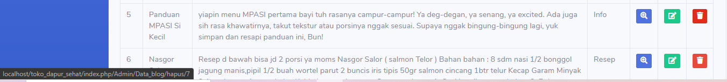
SISTEM INFORMASI DAPUR SEHAT
Fitur-Fitur Admin
5. CRUD Data Blog
*form Menambahkan data blog baru
*form Mengubah data blog by id_blog
*Menghapus data blog pada icon “sampah” sesuai id_blog

Slide 11
SISTEM INFORMASI DAPUR SEHAT
Fitur-Fitur Admin
6. Logout
Fitur ini digunakan untuk menutup sistem informasi dari Dapur Sehat.
Dan Ketika admin berhasil logout,maka akan menuju halaman utama dari Sistem Informasi Dapur Sehat

Slide 12
SISTEM INFORMASI DAPUR SEHAT
Fitur-Fitur Customer
1. Login
Fitur ini digunakan untuk semua aktor atau pengguna dari sistem informasi Dapur Sehat ini. Untuk bisa mengakses sistem informasi ini,para pengguna diwajibkan untuk login terlebih dahulu.
Apabila login sebagai customer,maka secara otomatis akan menampilkan halaman customer dan bisa melakukan transaksi.

Slide 13
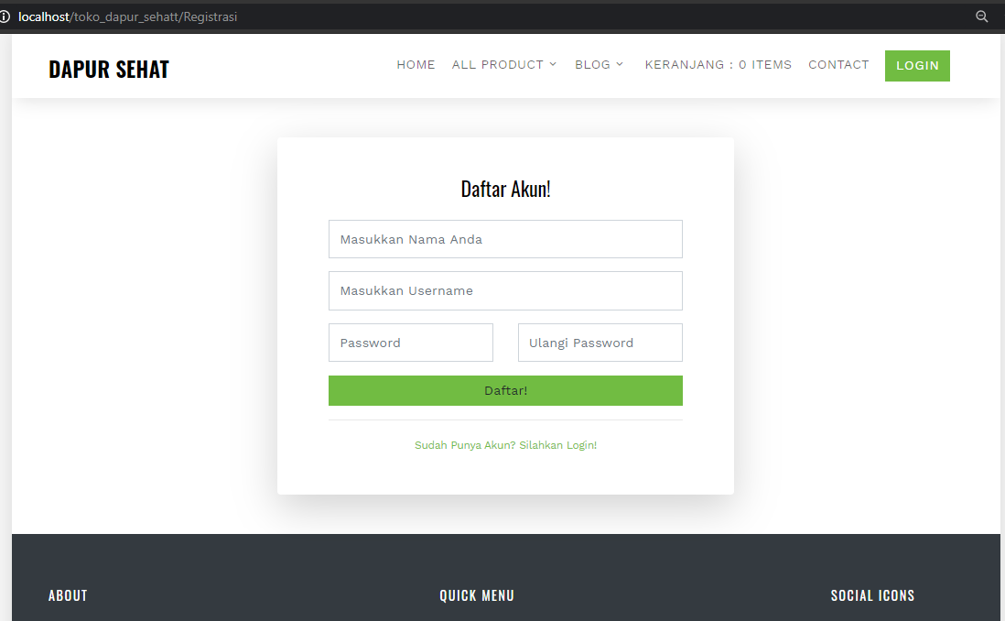
SISTEM INFORMASI DAPUR SEHAT
Fitur-Fitur Customer
2. Registrasi
Fitur ini digunakan untuk customer apabila ingin mengakses sistem informasi Dapur Sehat namun belum memiliki akun.

Slide 14
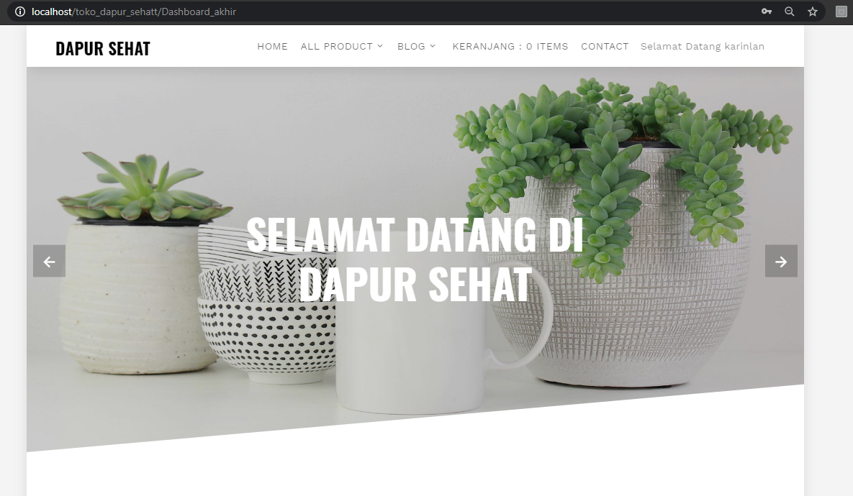
SISTEM INFORMASI DAPUR SEHAT
Fitur-Fitur Customer
3. Halaman Beranda Customer
Fitur ini digunakan untuk customer setelah berhasil melakukan login.
Halaman Beranda ini digunakan untuk customer dari Dapur Sehat

Slide 15
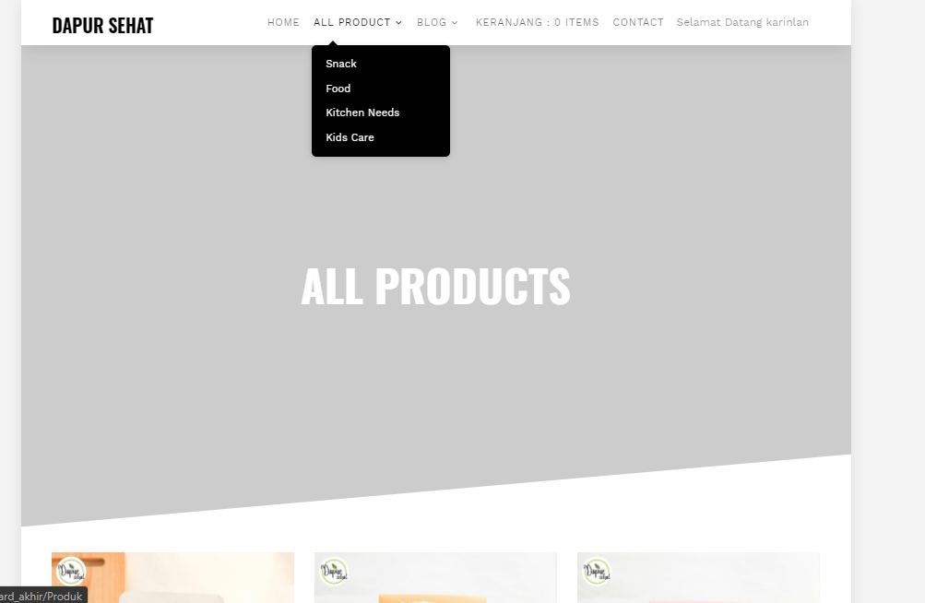
SISTEM INFORMASI DAPUR SEHAT
Fitur-Fitur Customer
4. All Product
Fitur ini digunakan untuk customer melihat barang berdasarkan kategorinya. Dalam data barang terdapat 4 Kategori :
Snack
Food
Kitchen Needs
Kids Care

Slide 16
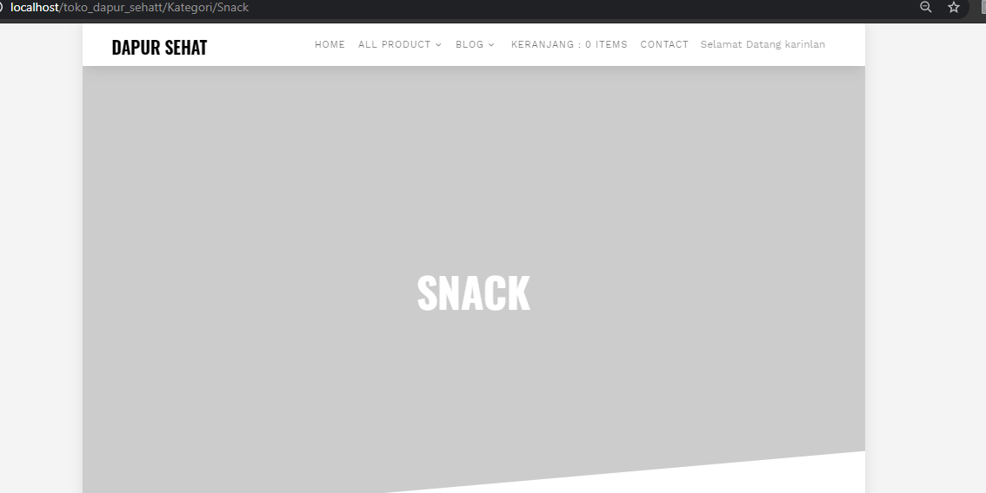
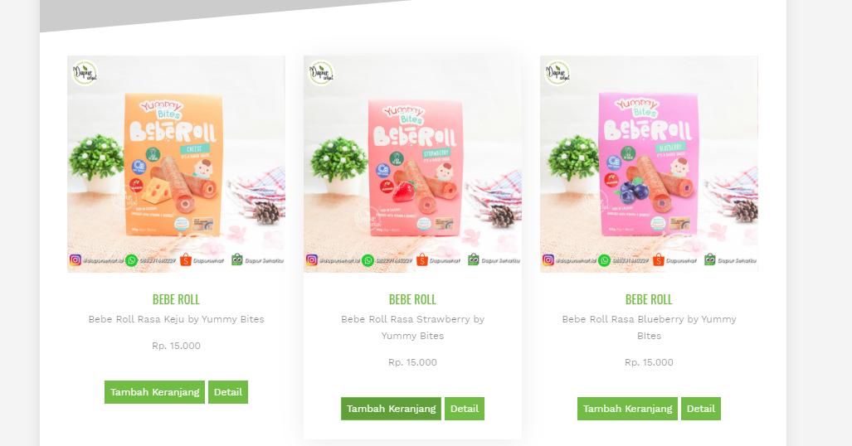
SISTEM INFORMASI DAPUR SEHAT
Fitur-Fitur Customer
4. All Product
Snack
Halaman kategori Snack menampilkan atau memfilter dari semua data barang yang termasuk kedalam kategori Snack,sehingga memudahkan customer untuk melihat Snack atau makanan ringan untuk si kecil

Slide 17
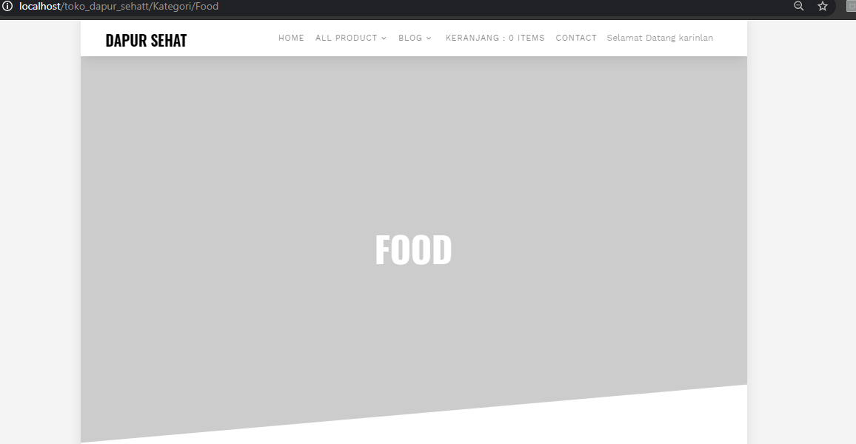
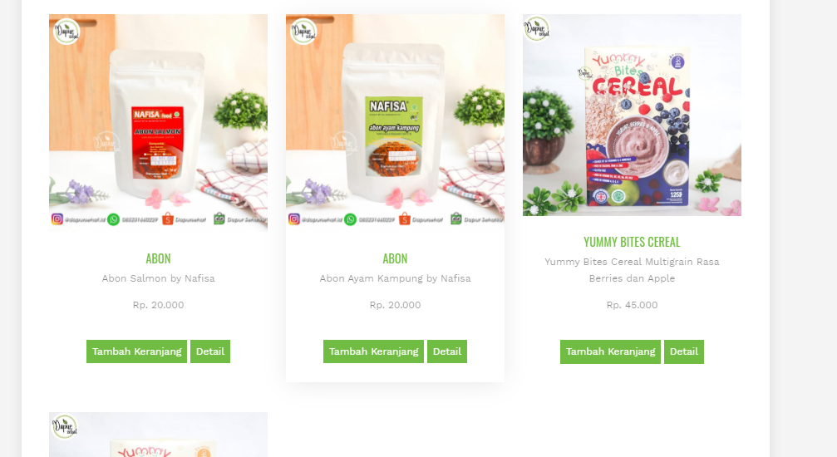
SISTEM INFORMASI DAPUR SEHAT
Fitur-Fitur Customer
4. All Product
2. Food
Halaman kategori Food menampilkan atau memfilter dari semua data barang yang termasuk kedalam kategori Food,sehingga memudahkan customer untuk melihat Food atau makanan pendukung untuk si kecil

Slide 18
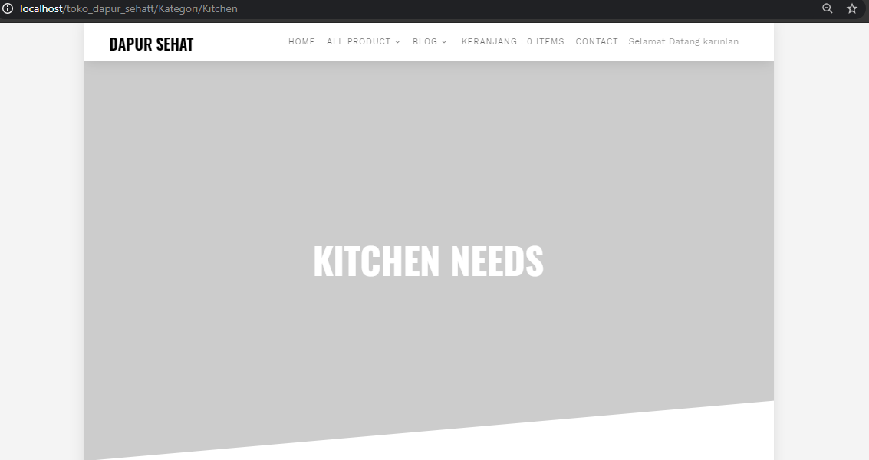
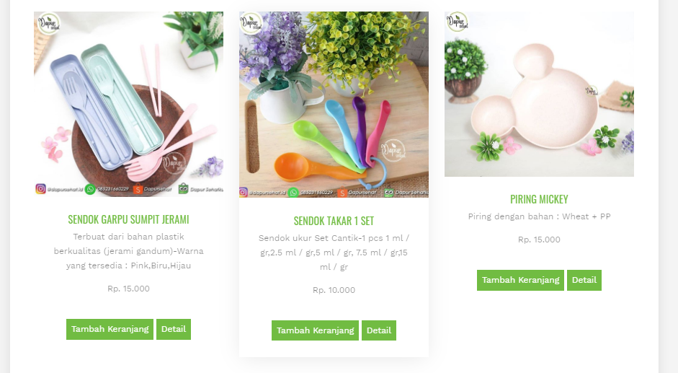
SISTEM INFORMASI DAPUR SEHAT
Fitur-Fitur Customer
4. All Product
3. Kitchen Need
Halaman kategori Kitchen Need menampilkan atau memfilter dari semua data barang yang termasuk kedalam kategori Kitchen Need,sehingga memudahkan customer untuk melihat peralatan dapur kebutuhan bunda

Slide 19
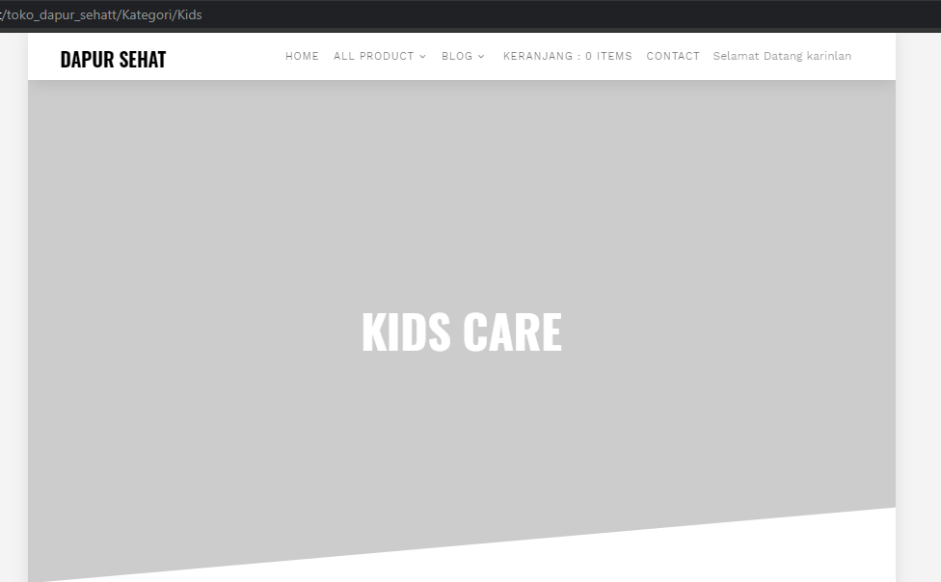
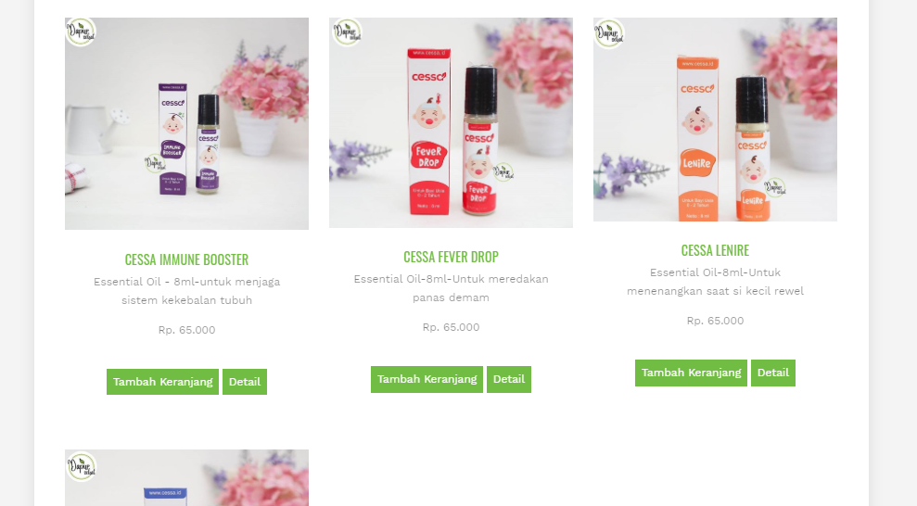
SISTEM INFORMASI DAPUR SEHAT
Fitur-Fitur Customer
4. All Product
4. Kids Care
Halaman kategori Kids Care menampilkan atau memfilter dari semua data barang yang termasuk kedalam kategori Kids Care,sehingga memudahkan customer untuk melihat kebutuhan perawatan untuk si kecil

Slide 20
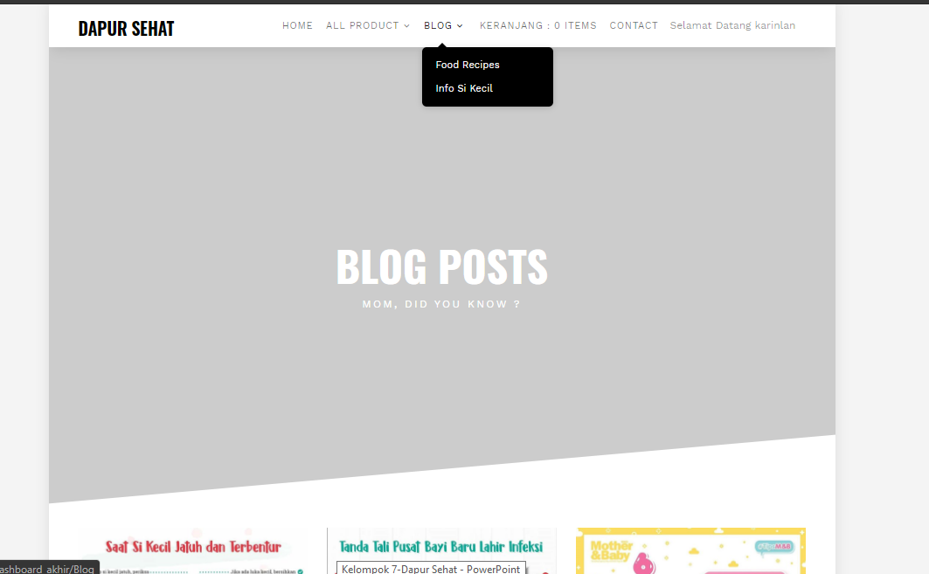
SISTEM INFORMASI DAPUR SEHAT
Fitur-Fitur Customer
5. Blog
Fitur ini digunakan untuk customer melihat blog berdasarkan kategorinya. Dalam data barang terdapat 2 Kategori :
Food Recipes
Info Si Kecil

Slide 21
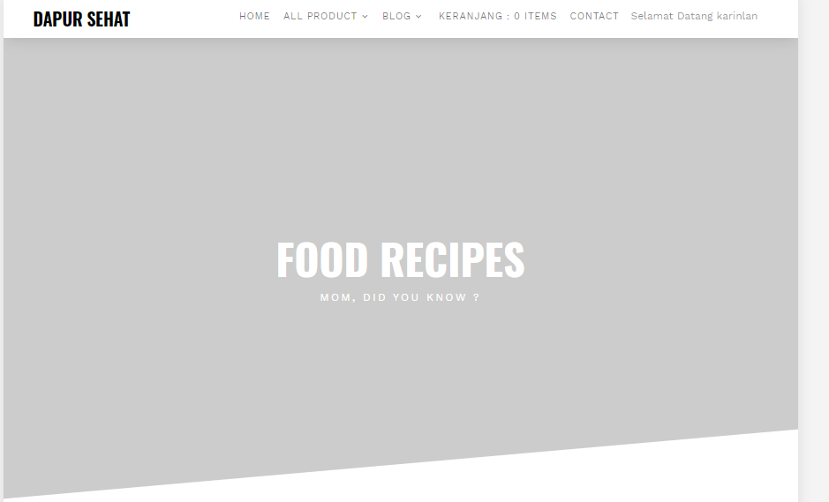
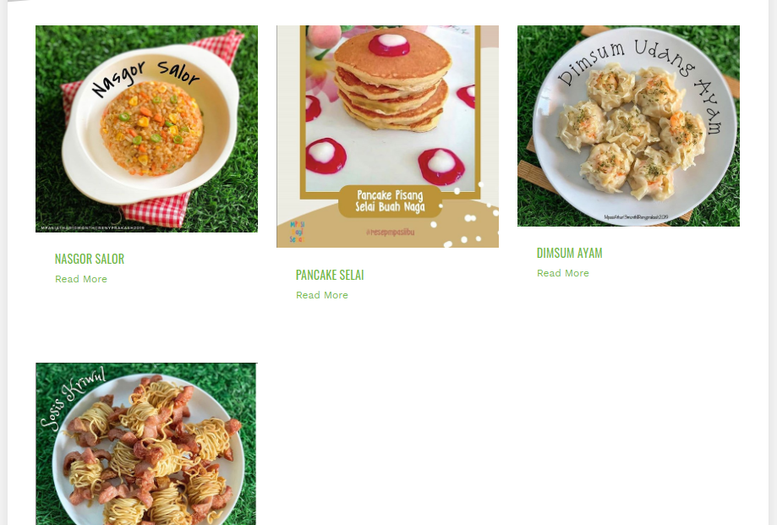
SISTEM INFORMASI DAPUR SEHAT
Fitur-Fitur Customer
5. Blog
Food Recipes
Halaman kategori Food Recipes menampilkan semua blog yang informasinya mengenai resep-resep makanan. Jadi customer tidak kesusahan untuk mencari informasi yang diinginkan

Slide 22
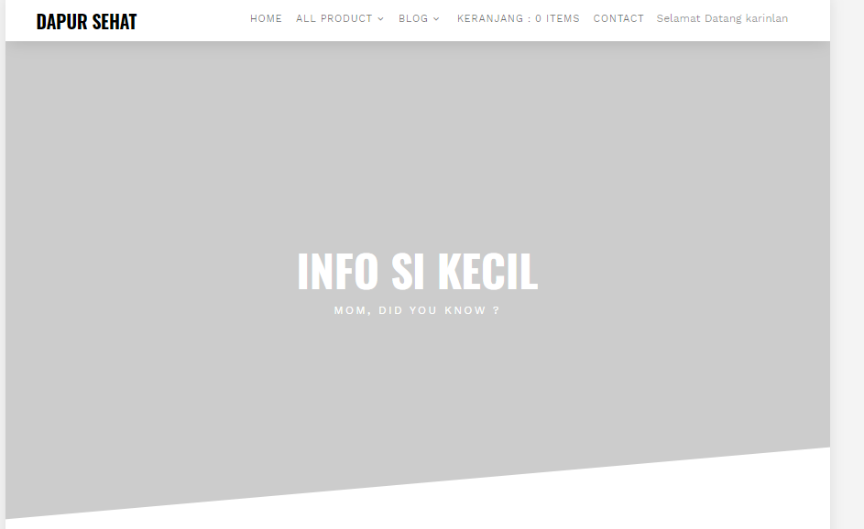
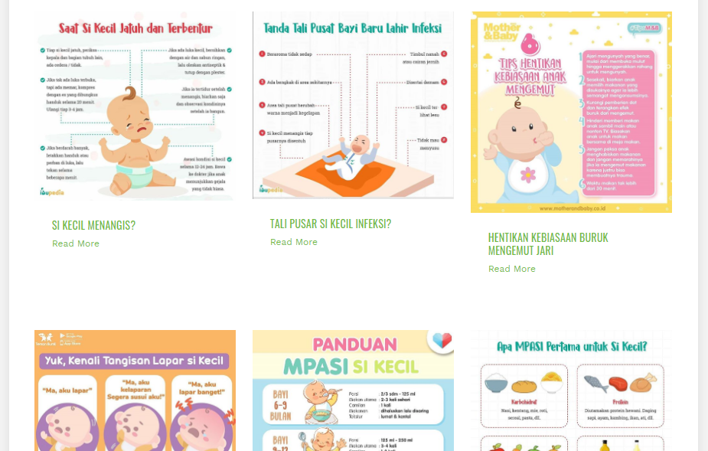
SISTEM INFORMASI DAPUR SEHAT
Fitur-Fitur Customer
5. Blog
2. Info Si Kecil
Halaman kategori Info Si Kecil menampilkan semua blog yang informasinya mengenai cara penanganan ataupun informasi penting dalam membesarkan dan mendidik si kecil.Jadi customer tidak kesusahan untuk mencari informasi yang diinginkan

Slide 23
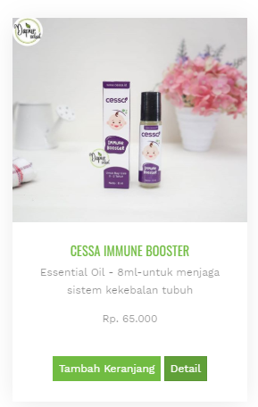
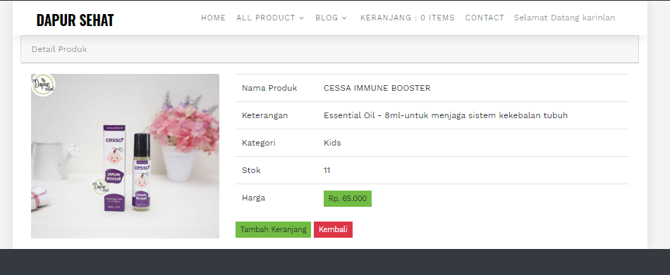
SISTEM INFORMASI DAPUR SEHAT
Fitur-Fitur Customer
6. Detail Barang / Product
Fitur ini digunakan untuk customer dalam melihat data product lebih detail sebelum ingin membeli.
Detail ini dilakukan berdasarkan id_barang

Slide 24
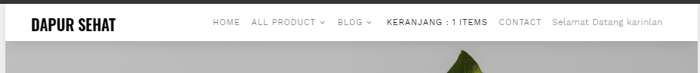
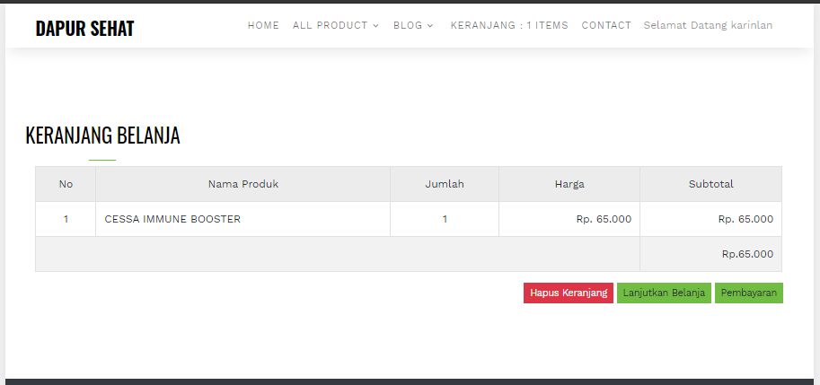
SISTEM INFORMASI DAPUR SEHAT
Fitur-Fitur Customer
7. Keranjang Belanja
Fitur ini digunakan untuk customer apabila telah melakukan “tambah keranjang” dan melihat product apa saja yang ingin dibeli

Slide 25
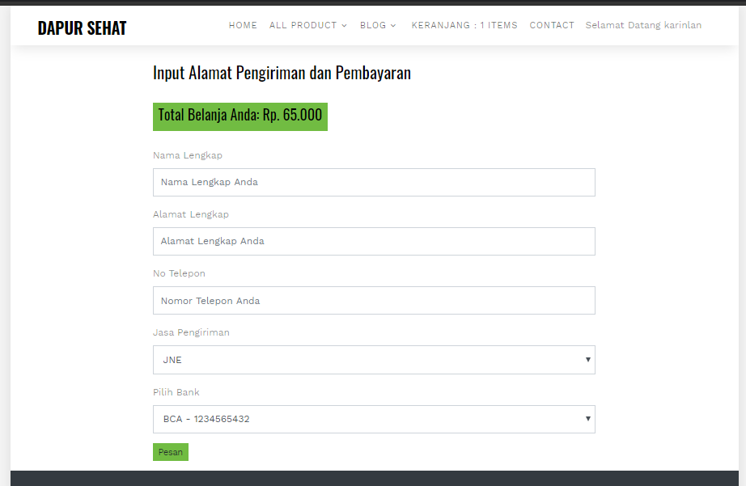
SISTEM INFORMASI DAPUR SEHAT
Fitur-Fitur Customer
8. Pembayaran
Fitur ini digunakan untuk customer apabila ingin melakukan transaksi atau pembelian terhadap barang yang ada di keranjang belanja.
Apabila customer ingin menambahkan produk lain,maka bisa mengklik “lanjutkan belanja”
Apabila customer ingin menghapus data keranjang belanja bisa megklik “hapus keranjang”

Slide 26

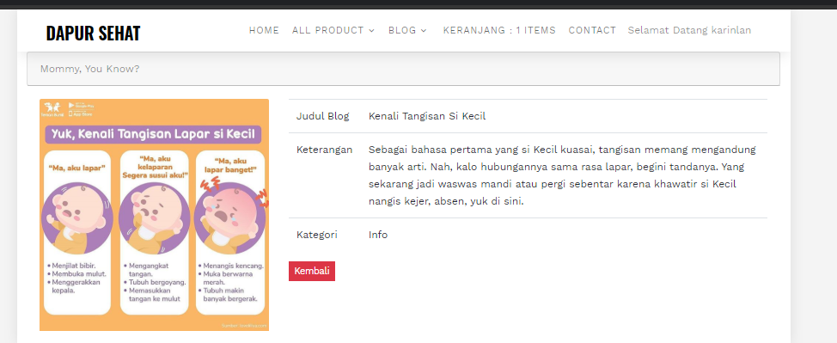
SISTEM INFORMASI DAPUR SEHAT
Fitur-Fitur Customer
9. Detail Blog
Fitur ini digunakan untuk customer dalam melihat informasi pada blog agar lebih bisa memperoleh banyak informasi yang dicari
Detail ini dilakukan berdasarkan id_blog

Slide 27
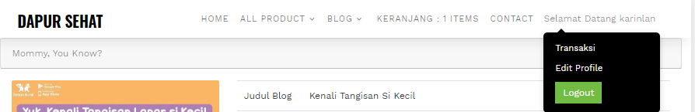
SISTEM INFORMASI DAPUR SEHAT
Fitur-Fitur Customer
10. Logout
Fitur ini digunakan untuk menutup sistem informasi dari Dapur Sehat.
Dan Ketika customer berhasil logout,maka akan menuju halaman utama dari Sistem Informasi Dapur Sehat

Slide 28
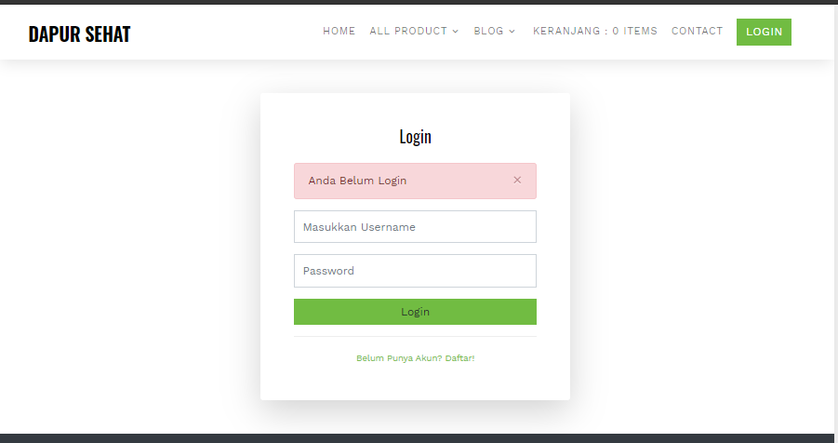
SISTEM INFORMASI DAPUR SEHAT
Fitur-Fitur Guest
Guest bisa merasakan fitur yang ada di Sistem Informasi tanpa melakukan login terlebih dahulu.
Fitur yang bisa dilakukan pada guest diantaranya:
Melihat all product
Melihat Product berdasarkan kategorinya
Melihat blog
Meliat blog berdasarkan kategorinya
Fitur yang tidak bisa dilakukan guest diantaranya:
Tambah keranjang belanja
Melakukan pembayaran

Slide 29
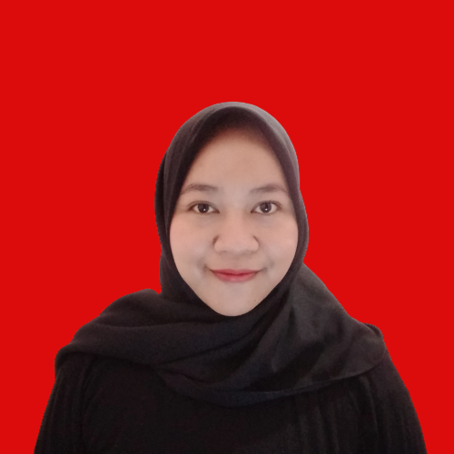
Progress Pencapaian Dalam Proyek
Sistem Informasi Dapur Sehat
Mengkoordinasi tim.
Koding dan desain halaman admin,Halaman CRUD data barang pada halaman admin,Halaman CRUD data blog pada halaman admin.
Koding menambahkan halaman kategori data blog pada halaman customer.
menambahkan kategori 'Kids' pada kategori barang/product.
Membuat video tutorial penggunaan website pada progress Minggu 15 Software Maintenance 2
Memperbarui Laporan Progress tiap ada pengubahan pada sistem informasi
Membuat Power Point
Nama : Mardhiyah Millania
NIM : 1841720081
JABATAN : Ketua Kelompok

Slide 30
Progress Pencapaian Dalam Proyek
Sistem Informasi Dapur Sehat
Membuat login, logout, dan register.
Koding dan desain antarmuka halaman customer, koding untuk mengelola stock barang.
Koding hak akses setiap halaman baik setelah login dan sebelum login.
Koding transaksi dan menampilkan transaksi setiap user dihalaman masing masing user dan transaksi di admin
Memperbarui Laporan Progress tiap ada pengubahan pada sistem informasi
Menambahkan fitur …………………….
Nama : Darin Zahira A
NIM : 1841720033
JABATAN : Anggota Kelompok

Slide 31
Progress Pencapaian Dalam Proyek
Sistem Informasi Dapur Sehat
Data Invoice pembeli yang terhubung dengan crud admin saat pembeli memesan.
Membuat Data Kategori dan mengatur kategori di CRUD dan view nya di halaman kategori user.
Detail barang produk barang di crud admin dan view detail
Membuat video tutorial pada Minggu 11 Pengujian Perangkat Lunak (2)
Memperbarui Laporan Progress tiap ada pengubahan pada sistem informasi
Melakukan hosting website menggunakan …………………
Nama : Kinanti Permata P
NIM : 1841720022
JABATAN : Anggota Kelompok

